Slide 1




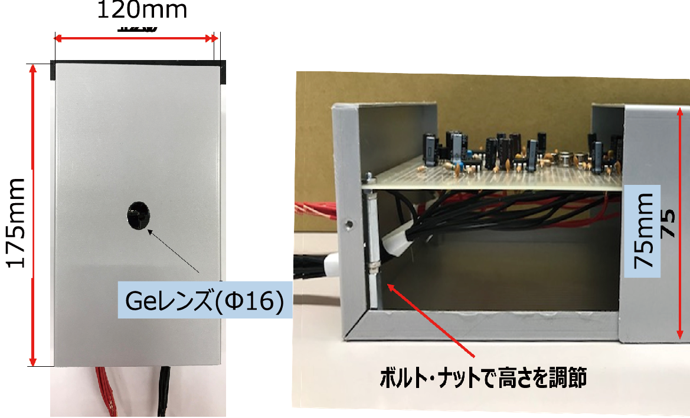
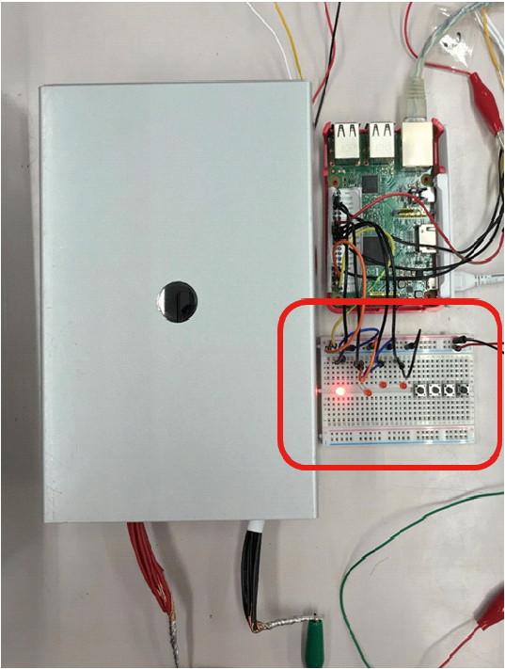
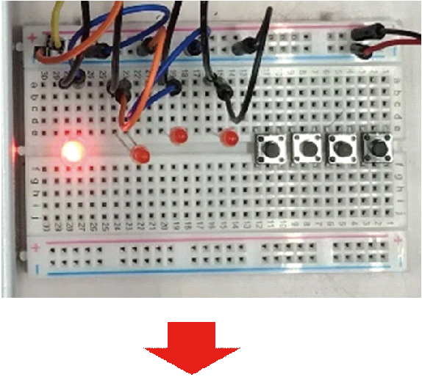
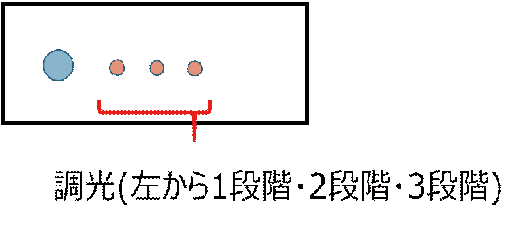

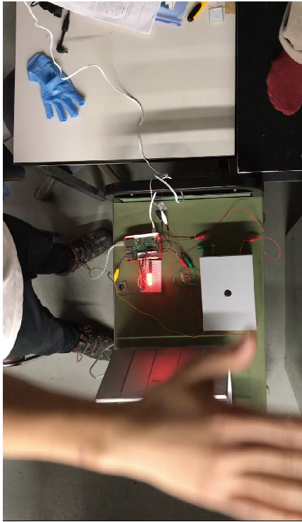
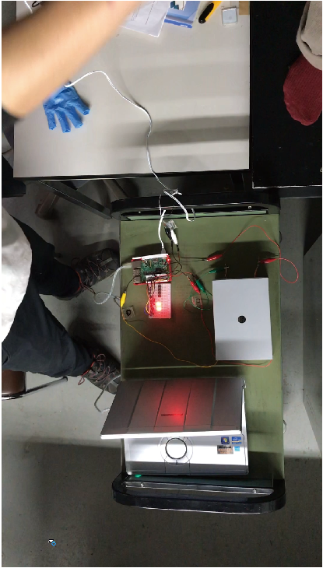
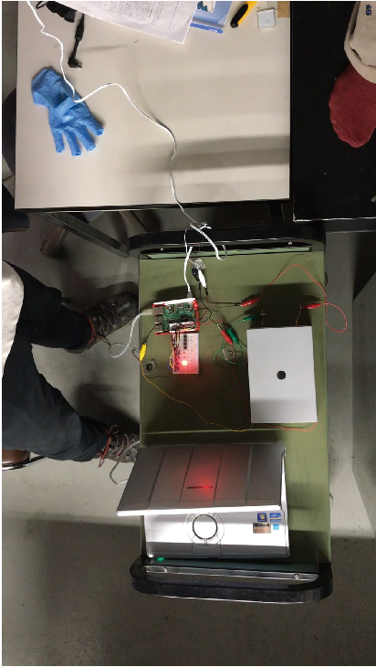
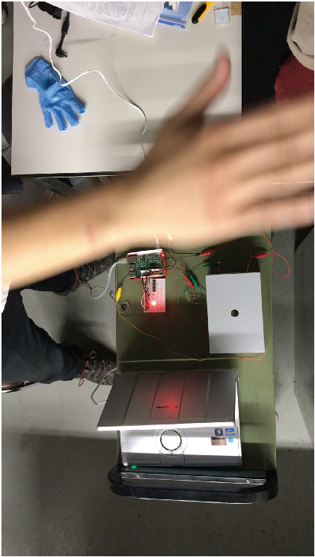
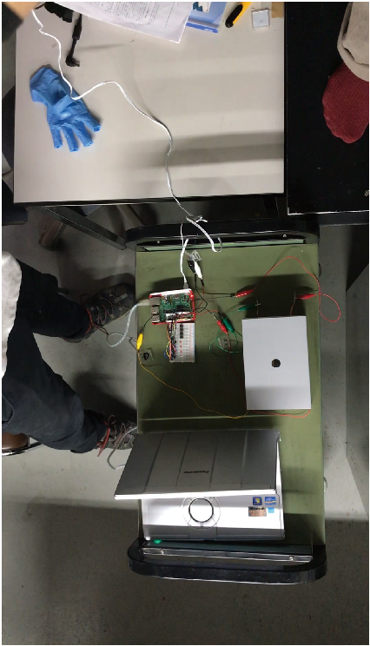
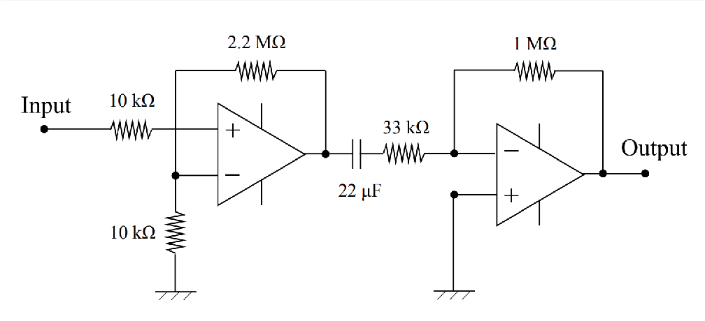
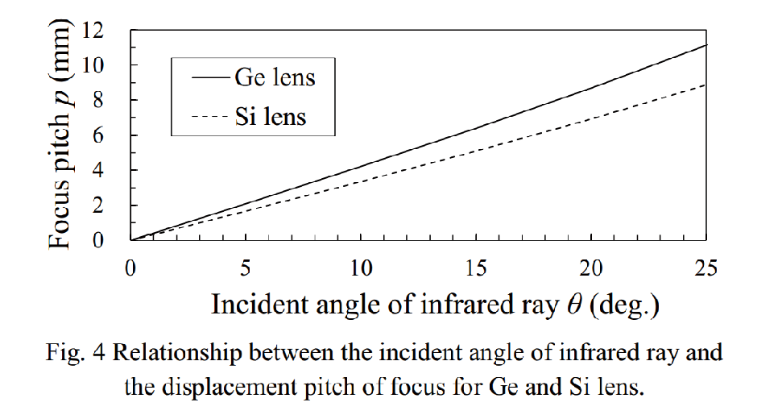
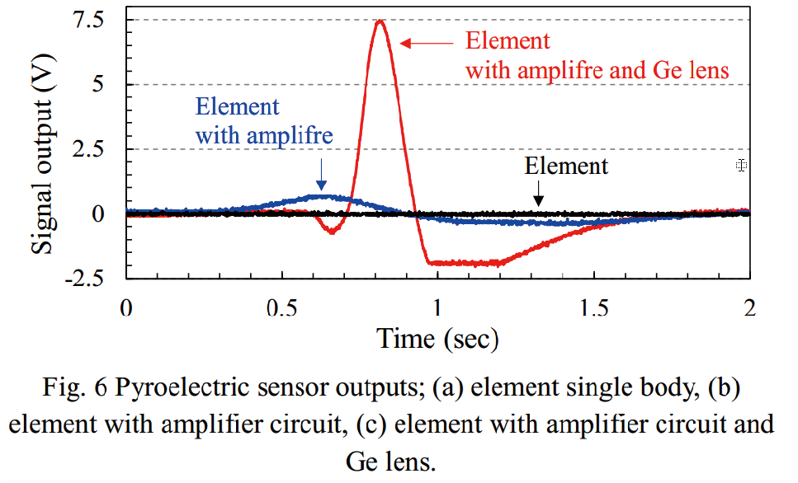
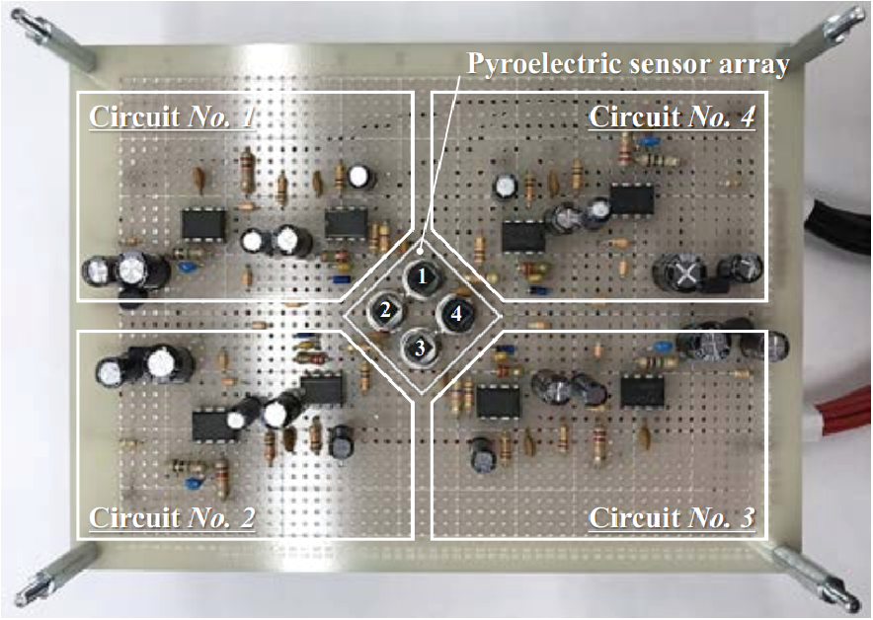
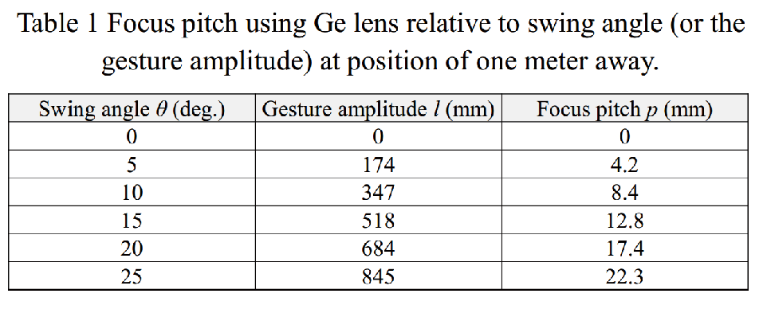
検出距離を
1
m
に設定して，
ジェスチャ振り角
θ（0
-
25
d
e
g
.
）に対する，
ジェスチャ振り幅
l
と焦点ピッチ
p
の
関係を算出した．
焦電センサ単体の外形が，
直径：9
.
2
mm
であることから
，
焦電センサアレイ
を45
d
e
g
.
傾けて配置するには，
13
4
.
スイッチの構造
● ·
mm
以上のピッチが必要となる．そのため，焦点ピッチ
17
.
4
mm
となるジェスチャ振り角20
d
e
g
.
（ジェスチャ振
●
赤外線をレンズで集光し
り幅
684
mm
）にて素子を実装した．
このジェスチャ振り幅は，想定する振り幅として妥当な値
2×2の焦電素子で検知
である．
知久
直樹
,
芝田
裕登
,
冀
翼
赤外線をレンズで集光し
2×2の焦電素子で検知
○冀 翼，知久 直樹，芝田 裕登，増本 憲泰，加藤 史仁
3
.
焦電素子駆動原理
日本工業大学大学院 工学研究科 機械システム工学専攻
1.背景と目的
筐体設計
滚滚长江东逝水
・
・
・
・
・
ビルやオフィス，住宅などにおいて，省エネ·長寿命の観点からLED照明が急速に普及
フルカラーLEDを用いることで色彩豊かなライトアップが可能なことから，日常の様々な場面や 空間に適した明かりの灯し方を提供可能
埋め込み型スイッチにはリモコンが付属し，リモコンの携帯が必須
スイッチが設置された場所にまで移動して起居動作や移動をともなうインタフェースは高齢者に大きな負担
操作ボタン数が多く扱いが煩雑
赤外線でレンジで集光し2 x 2の焦電素子で検知し，LEDでジェスチャを可視化
赤外線放出
Geレンズ
·
焦電センサと信号増幅回路を
4
セット組
み合わせ，焦センサアレイを製作した．
·
調光の機会が増加
焦電素子
●
生活機会に合わせた調光が求められている
本研究の目的
焦電素子
·
40
倍の寿命を持つ
スイッチの設置された場所へ移動することなく，ジェスチャで簡便に操作可能なインタフェ－スを開発する．これにより，起居動作や移動をともなわず，スマートフォンのように，感覚的に照明の点灯や調光が可能となるため，より快適な居住空間を実現できる．
2
1
4
スイッチイング距離
3
45°
考察
·
ジェスチャを実施する手の温度は約
300
K
であることを確認した.
壁埋め込みスイッチ
ジェスチャー操作
4.実験方法，実験結果
● プログラミング設計ジェスチャによる
·
ジェスチャを行う手から測定対象までの距離を
1
m
として出力信
入力信号で調光
号を評価した．
·
焦電センサ単体では，約
1
.
6
m
V
であった．
操作スイッチまでの移動が不要なスイッチ．
2.提案するジェスチャセンサー
·
焦電センサと信号増幅回路の組み合わせでは，約
0
.
7
V
であった．
·
・人が発する熱（赤外線）に着目し，その熱源の動きをコマンドとして受信し，人の意思を判断
・モジュールなどを人が身につけておく必要が無いため，使用者への負担軽減
・赤外線を検出する方式のジェスチャインタフェースの開発
·
製作したモジュールでは，約
7
.
5
V
であった．
滚滚长江东逝水
したがって，焦電センサ単体の出力信号に比べ，
信号増幅
ジェスチャーでスマートフォン操作のように,
5
.
設計方針
回路を組み合わせることで，約
440
倍の信号増幅を実現でき
·
焦電素子：赤外光を受けると起電力を生ずる素子
た．
G
e
レンズを用いて赤外線を集光することで，さら
感覚的に操作が可能．
焦電素子は内部に自発分極が存在しており，赤外線が入射すると素子の温度変化（温度勾配）に起因した焦電電流の発生
に，約
11
倍の信号増幅を実現できた．焦電センサ単体の出力
·
遠距離から操作可能．
信号に比べ，
製作したモジュールは，約
4700
倍の信号増幅を
実現できることが分かった．
3.デバイス設計
LED x 3
LED x 2
LED x 1
LED x 1
LED x 0
● 増幅回路設計
回路設計
光学設計
·
増幅回路の構造
焦電センサと信号増幅回路を4セット組み合わせ，焦電センサアレイを製作
本研究ではGeレンズを選定
実験方法
LEDをON → 手を左から右に移動
LEDをOFF → 手を左から右に移動
手を下から上に移動
一回目：一つのLEDを消灯
二回目：二つのLEDを消灯
三回目：三つのLEDを消灯
● 光学設計光学レンズ選定と
C
O
D
E
Ⅴによる解析
・ジェスチャを実施する手の温度は約300Kであることを確認
・ジェスチャを行う手から測定対象までの距離を1mとして出力信号を評価
・焦電センサ単体では，約1.6mV
・焦電センサと信号増幅回路の組み合わせでは，約0.7V
・製作したモジュールでは，約7.5V
検出素子を1mに設定して，ジェスチャ振り角θ(0-25deg)に対する，ジェスチャ振り幅Iと焦点ピッチの関係を算出
焦電センサ単体の出力信号に比べ，信号増幅回路を組み合わせることで，約440倍の信号増幅を実現
Geレンズを用いて赤外線を集光することで，さらに約11倍の信号増幅を実現できた．焦電センサ単体の出力信号に比べ，
製作したモジュールは，約4700倍の信号増幅が実現可能
5.今後の予定
·
人間の手の動きをもっと精確に測定できるようにセンサーの改善を行う予定
・ジェスチャで簡便にスイッチ操作の実現
・スイッチの設置された場所へ移動することなく，遠距離で調光可能

Slide 2
・
・
・
・
・
赤外線放出
Geレンズ
焦電素子
・ビルやオフィス，住宅などにおいて，省エネ·長寿命の観点からLED照明が急速に普及
・フルカラーLEDを用いることで色彩豊かなライトアップが可能なことから，日常の様々な場面や 空間に適した明かりの灯し方を提供できる．
・埋め込み型スイッチにはリモコンが付属し，リモコンを常に携帯する．
・スイッチが設置された場所にまで移動して起居動作や移動をともなうインタフェースは高齢者に大きな負担を強いている．
・操作ボタン数が多く扱いが煩雑である．
焦電素子
2
1
4
3
45°
空間に適した明かりの灯し方を提供できる
・ジェスチャを実施する手の温度は約300Kであることを確認
・ジェスチャを行う手から測定対象までの距離を1mとして出力信号を評価
・焦電センサ単体では，約1.6mV
・焦電センサと信号増幅回路の組み合わせでは，約0.7V
・製作したモジュールでは，約7.5V
したがって，焦電センサ単体の出力信号に比べ，信号増幅回路を組み合わせることで，約440倍の信号増幅を実現できた．Geレンズを用いて赤外線を集光することで，さらに約11倍の信号増幅を実現できた．焦電センサ単体の出力信号に比べ，製作したモジュールは，約4700倍の信号増幅を実現できることが分かった．
ジェスチャ
LEDをONにする
手を左から右に移動する
LEDをOFFにする
手を左から右に移動する
調光
手を下から上に移動する
一回目：1つのLEDを消灯
二回目：2つのLEDを消灯
三回目：3つのLEDを消灯
LED x 3
LED x 2
LED x 1
LED x 1
LED x 0

